Slide 1
Classificació dels polímers segon:
L' origen
La composició de la cadena principal
Les seves propietats físiques

Slide 2
L’origen
Polímers Naturals
Polímers semi sintètics
Polímers Sintètics:

Slide 3
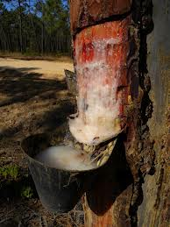
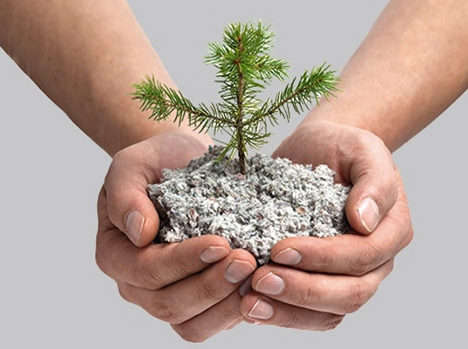
Polímers Naturals
Són els que es poden presentar en la naturalesa (regne vegetal i animal), per exemple: la cel·lulosa, el cautxú natural, les resines, etc.
L' origen
La composició de la cadena principal
Les seves propietats físiques

Slide 4
Polímers semi sintètics
Són els obtinguts per la transformació química dels polímers naturals, sense que es destrueixi de manera apreciable la seva naturalesa macromolecular, per exemple la seda artificial obtinguda a partir de la cel·lulosa.
L' origen
La composició de la cadena principal
Les seves propietats físiques

Slide 5
Polímers Sintètics
Són els que s'obtenen per via purament sintètica a partir de substàncies de baix pes molecular, per exemple el niló
L' origen
La composició de la cadena principal
Les seves propietats físiques

Slide 6
La composició de la cadena principal
Homopolímers
Copolímers
L' origen
La composició de la cadena principal
Les seves propietats físiques

Slide 7
Homopolímers
Són macromolècules formades per la repetició d'unitats monòmers idèntiques, és a dir no conté heteroàtoms. Dins d'aquest grup de polímers, es distingeixen cinc famílies principals: les Poliolefines, els Poliestirè nics, els insaturats (poliens), els polivinílic i els poliacrílics. La cel·lulosa i el cautxú són homopolímers naturals. El polietilè i el PVC són homopolímers sintètics.
L' origen
La composició de la cadena principal
Les seves propietats físiques

Slide 8
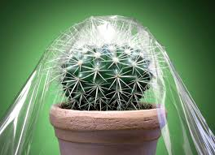
Copolímers
Són macromolècules constituïdes per dues o més unitats monòmers diferents. La seda és un copolímer natural i la baquelita, un de sintètic. Els copolímers més comuns estan formats per dos monòmers diferents que poden formar quatre combinacions diferents. Si els monòmers s'agrupen en forma atzarosa, el polímer es diu copolímer a l'atzar. Si se situen de manera alternada, s'obté un copolímer alternat. Si s'agrupen en bloc, per exemple, dos monòmers d'un tipus i tres monòmers de l'altre, en forma alternada, es forma un copolímer en bloc. Si es parteix d'una cadena lineal formada per un monòmer i s'agreguen ramificacions d'un altre monòmer, s'obté un copolímer empeltat.
L' origen
La composició de la cadena principal
Les seves propietats físiques

Slide 9
Les seves propietats físiques
Polímers d'addició
Polímers de condensació
Polímers poliaductes
L' origen
La composició de la cadena principal
Les seves propietats físiques

Slide 10
Polímers d'addició
Són polímers les macromolècules dels quals s'han format per unió de molècules monòmers no saturades, per exemple el polietilè
L' origen
La composició de la cadena principal
Les seves propietats físiques

Slide 11
Polímers de condensació:
Són polímers l'enllaç dels quals entre les macromolècules són multi funcionals, amb separació d'algun producte de baix pes molecular, per exemple niló, les proteïnes.
L' origen
La composició de la cadena principal
Les seves propietats físiques

Slide 12
Polímers poliaductes
Són aquells l'enllaç dels quals entre les macromolècules són multi funcionals, sense separació de molècules senzilles, per exemple poliuretans i resines.
L' origen
La composició de la cadena principal
Les seves propietats físiques

